Slide 1
캡스톤 디자인 - I
TEAM QRCODE
Quantum Resistance Cipher On Digital Environment
201912439 정윤혁
202012545 차동근

Slide 2
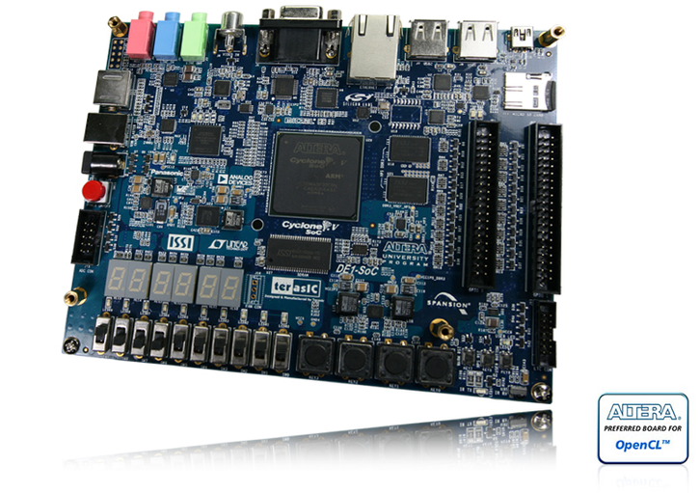
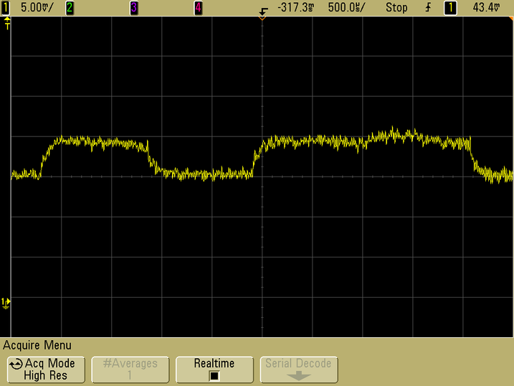
주제
양자 내성 암호를 하드웨어(FPGA)로 구현
부 채널 공격을 통한 취약성 검증

Slide 3
문제 상황
양자 컴퓨터의 발전으로 기존 암호 체계 붕괴 위기
양자 내성 암호에 관심을 가짐
양자 내성 암호를 하드웨어에 구현 후 상용화 기기에 적용해 보기로 함
양자 내성 암호의 취약성 검증을 위해 물리적 공격 방식인 부 채널 공격 시연

Slide 4
기능
Post-Quantum Cryptography
CRYSTALS-KYBER
입력된 데이터를 PQC의 한 종류인 CRYSTALS-KYBER를 통해 암호화된 데이터로 변환
CRYSTALS
KYBER
DATA
ENCRYPTED
DATA

Slide 5


필요 기술
Programming Language
Tools
Verilog
Python
ModelSim
Quartus II

Slide 6
일정
작업 | 3월 | 4월 |  |  |  | 5월 | 5월 |  |  |  | 6월 | 6월 |  |  | 7월 |  | 7월 |  |  | 8월
 | 1주 | 2주 | 3주 | 4주 | 5주 | 6주 | 7주 | 8주 | 9주 | 10주 | 11주 | 12주 | 13주 | 14주 | 15주 | 16주 | 17주 | 18주 | 19주 | 20주 | 21주 | 22주 | 23주
Crystals-Kyber 알고리즘 조사
문서화 및 Test suite 정리
구조 설계
FPGA 구현
부채널 공격 테스트
정리
Notes:
타임 테이블
구체화 필요(역할 분담 및 8월 말까지 끝내는 것을 목표로 수정)

